Slide 1
Графический проект
Багненко Екатерина, 10-3

Slide 2
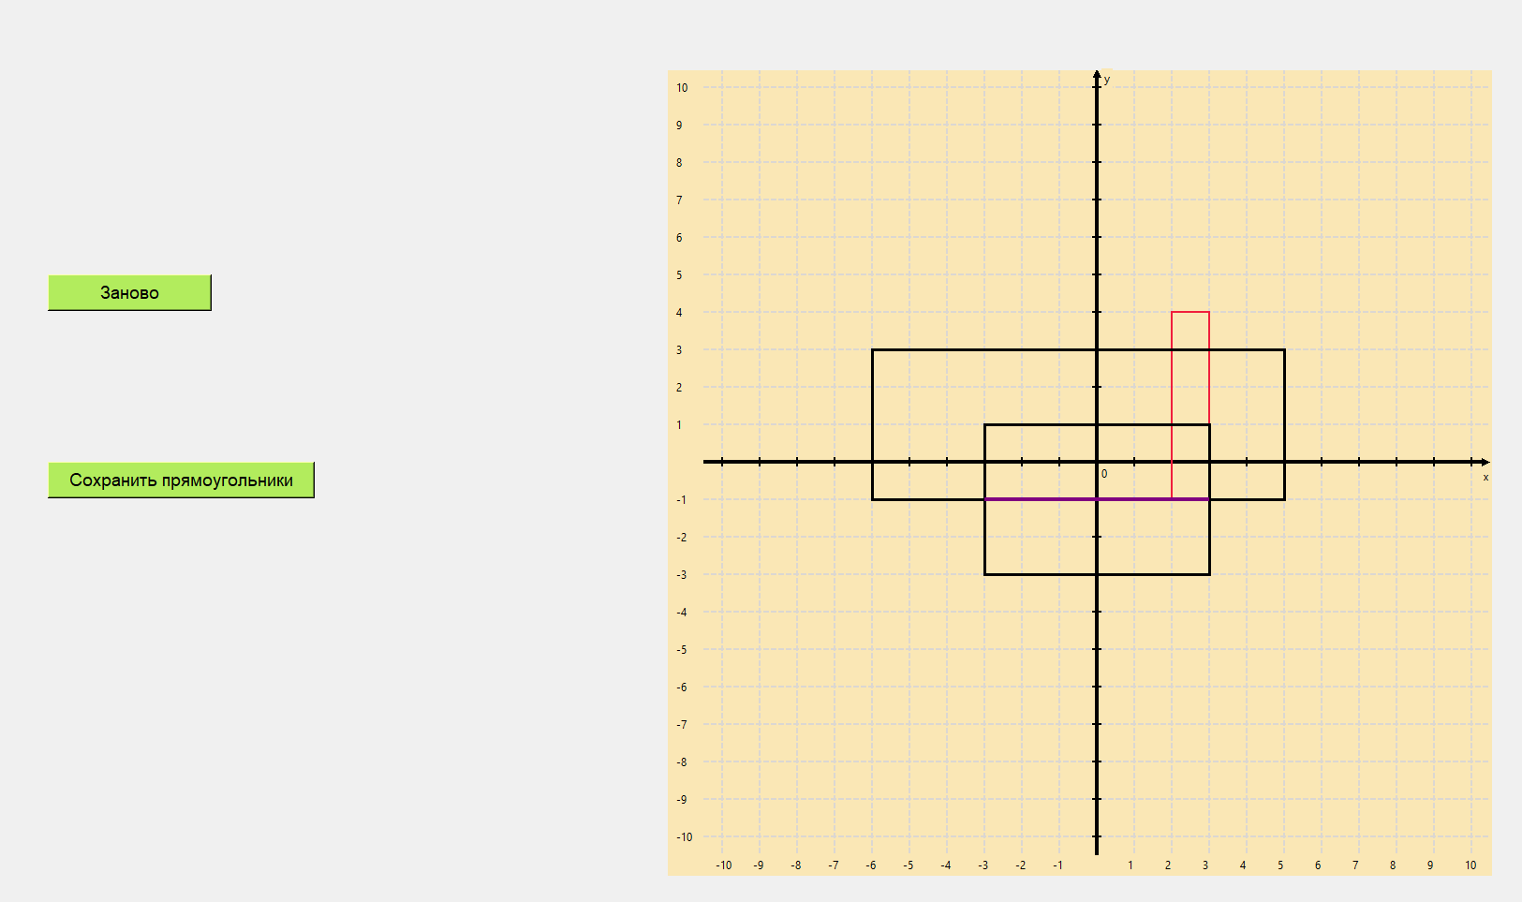
Постановка задачи
На плоскости задано множество прямоугольников.
Необходимо найти такую пару пересекающихся прямоугольников, что длина отрезка, проведенного от одной точки пересечения этих двух прямоугольников до другой, максимальна.
Если прямоугольники имеют более двух точек пересечения, выбирать среди них такую пару, расстояние между которыми максимально. В качестве ответа: выделить эту пару прямоугольников, нарисовать отрезок между найденными точками пересечения.

Slide 3
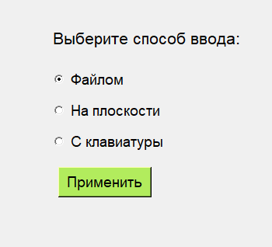
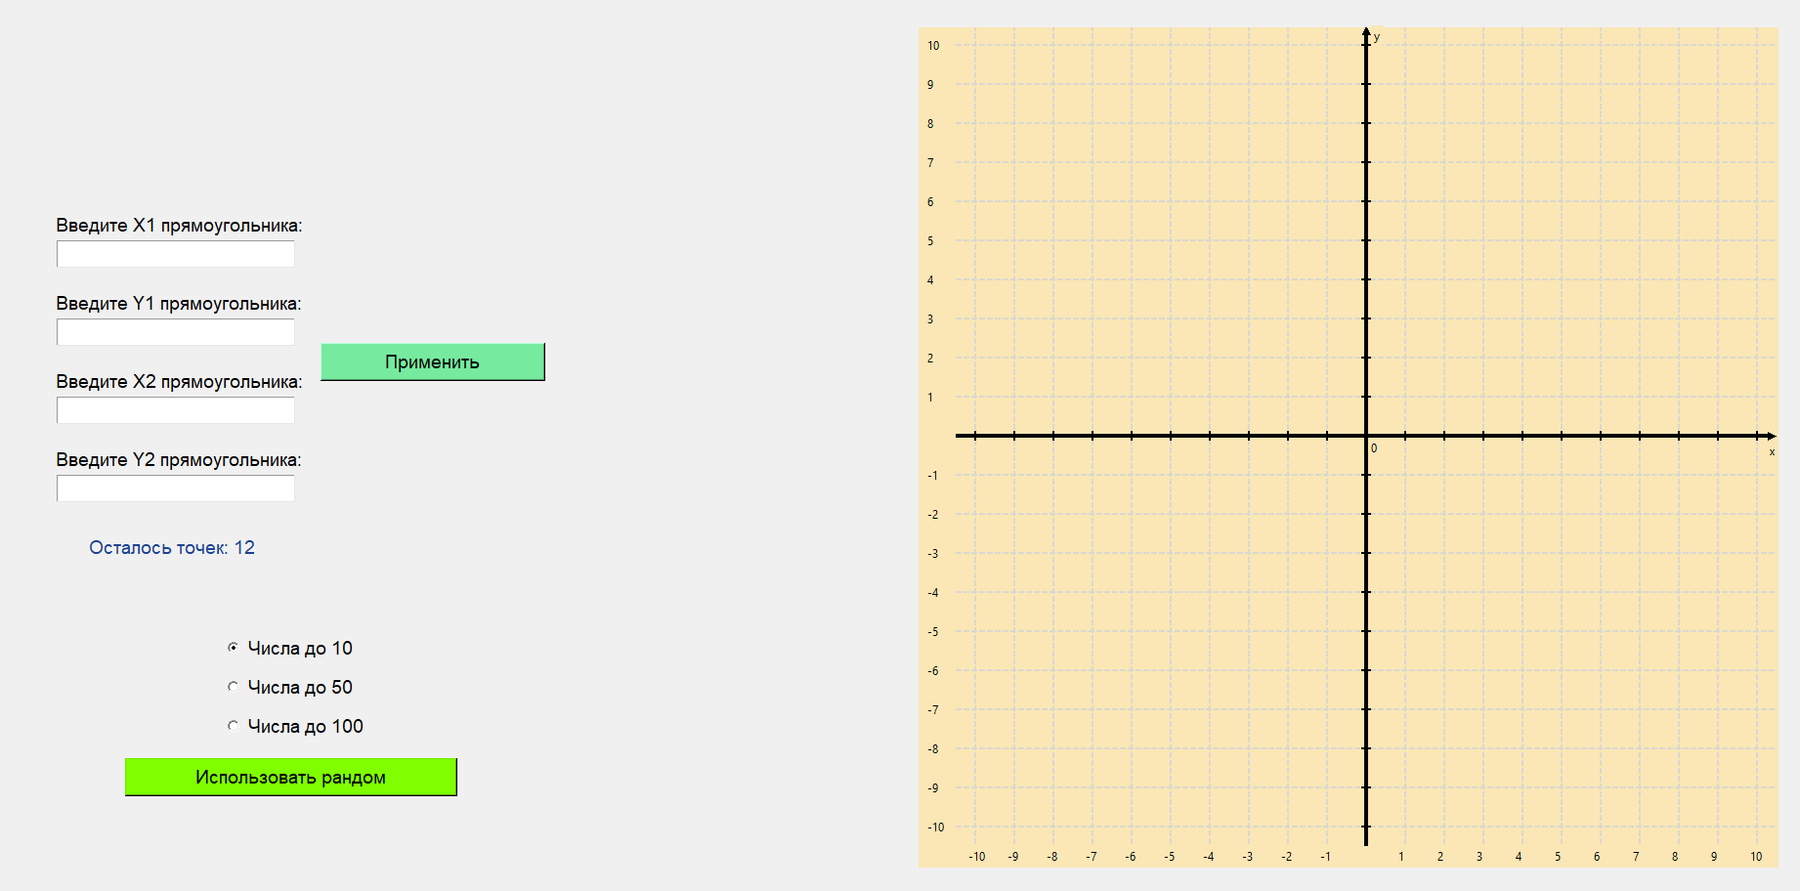
Элементы управления
Выбор способа добавления точек (с клавиатуры, мышью, из файла)
Сохранение результата в виде файла
Возможность начать программу заново
Добавление случайных чисел

Slide 4
Добавление с клавиатуры

Slide 5
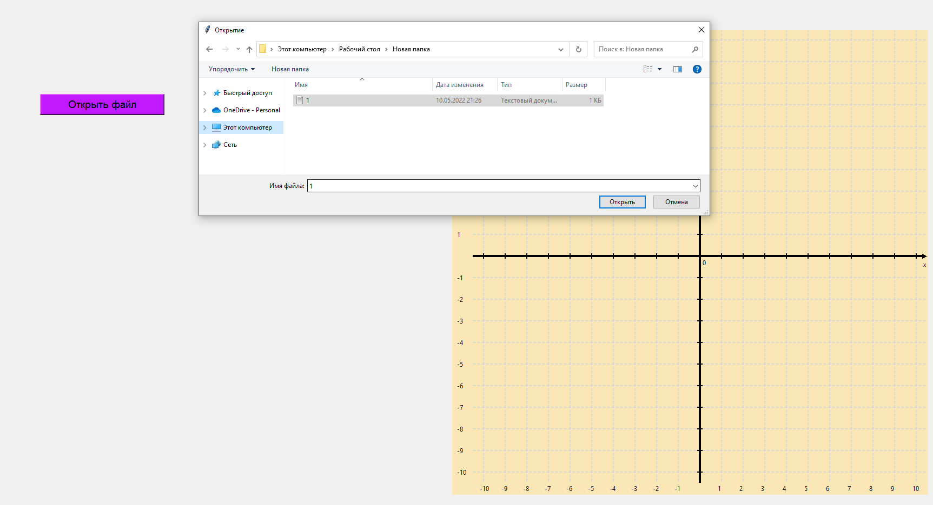
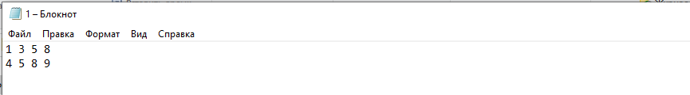
Добавление из файла

Slide 6
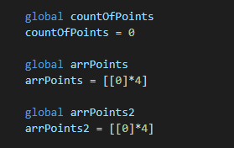
Структуры данных
Для хранения данных о координатах прямоугольников были созданы глобальные массивы arrPoints и arrPoints2 для возможности доступа к ним из любой части кода.

Slide 7
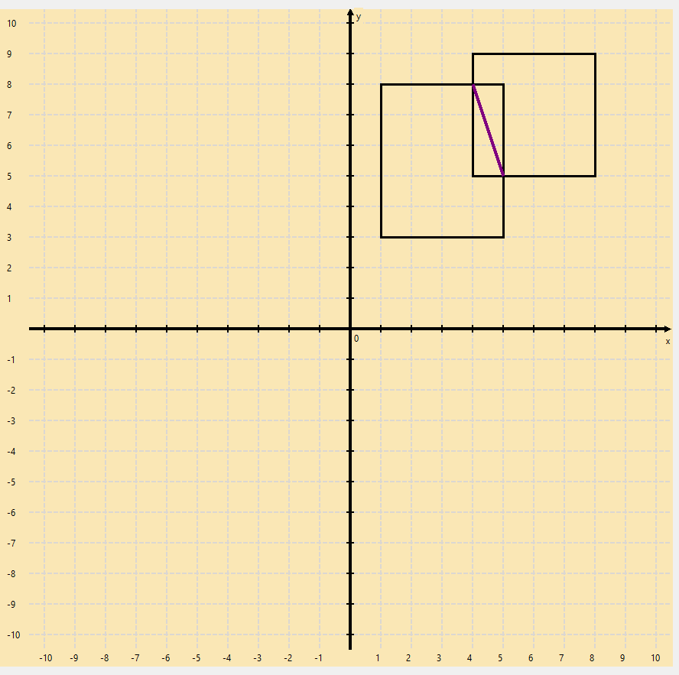
Рисование
cordPlane.create_rectangle()
cordPlane.create_line().

Slide 8
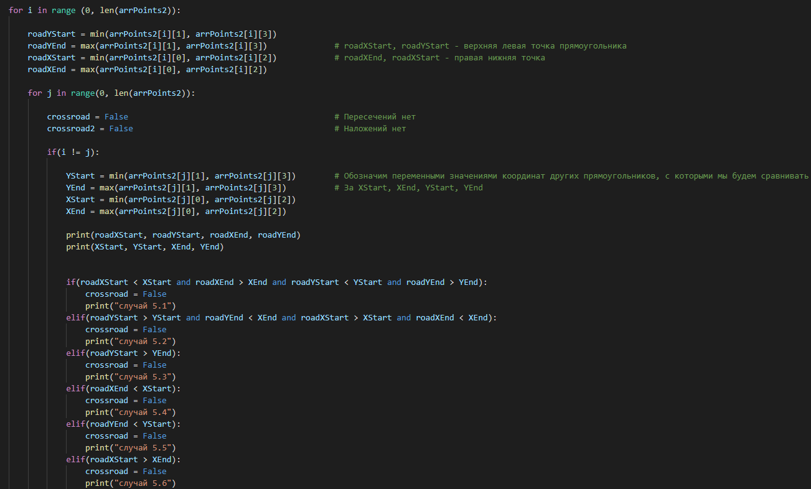
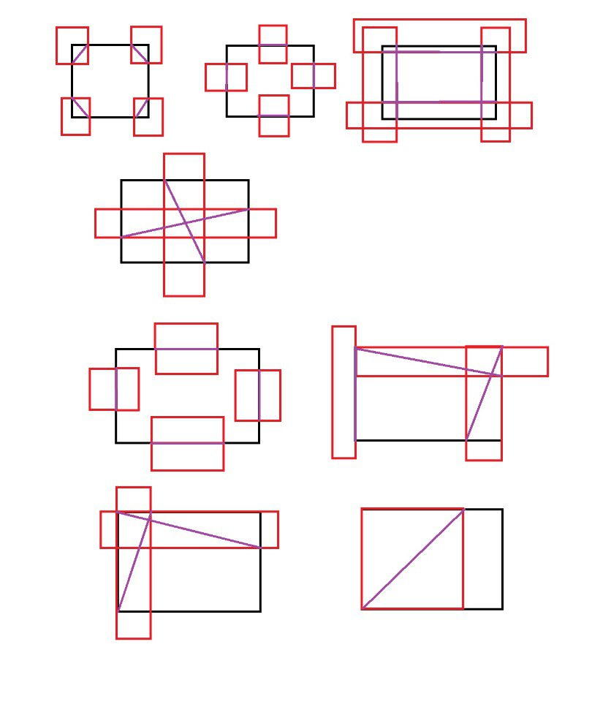
Решение задачи

Slide 9
Спасибо за внимание!

